Slide 1

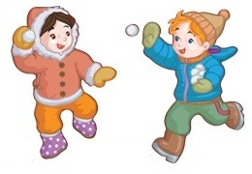
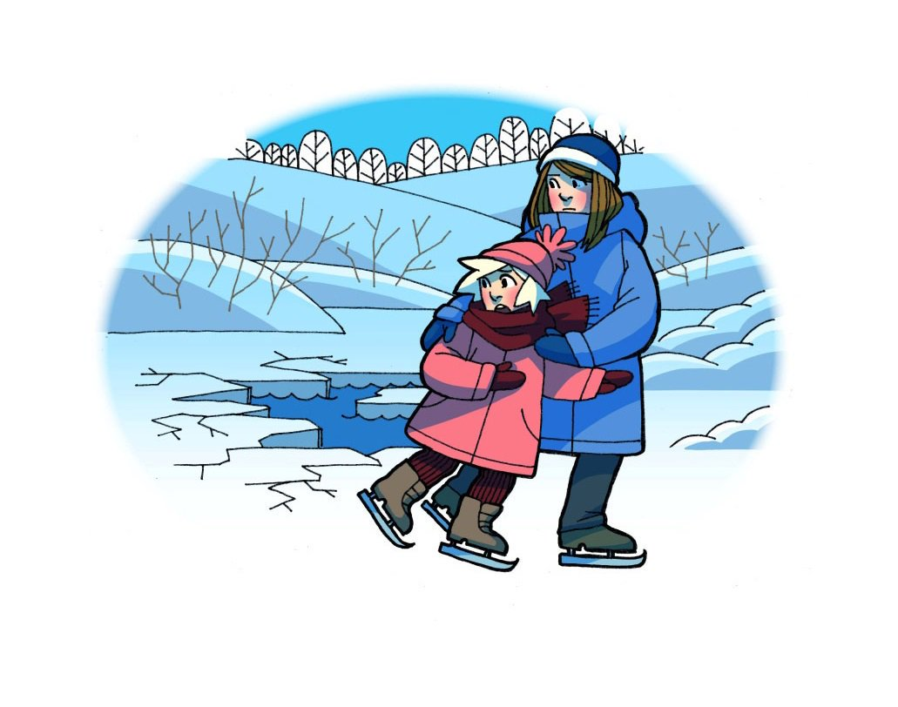
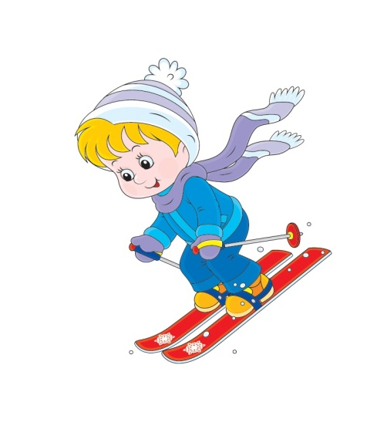
Азбука безопасности в зимнее время.

Slide 2
Дорогой друг!
В зимнее время во время прогулки и игр очень важно быть внимательным и соблюдать правила безопасного поведения.
Давай вместе вспомним эти правила.
Отгадай загадку. Выбрав правильный ответ, ты сможешь прочитать необходимые рекомендации по личной безопасности в зимнее время.

Slide 3

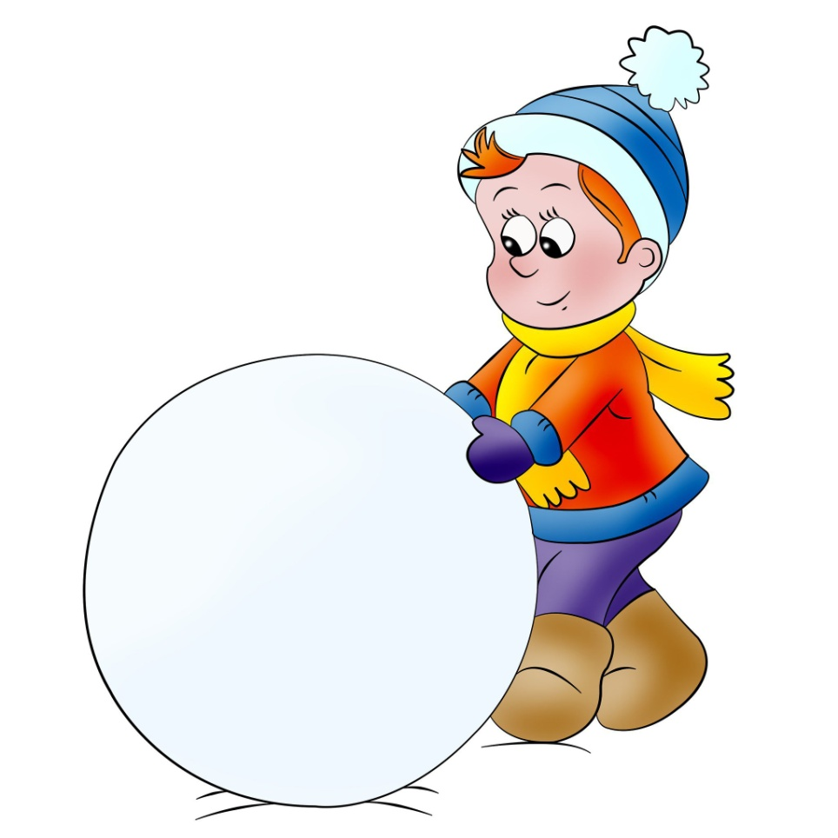
гололёд
снежки
горка
Зацепилась за карниз
И растёт, как шишка, вниз.
сосулька
каток
вода
спасатель

Slide 4
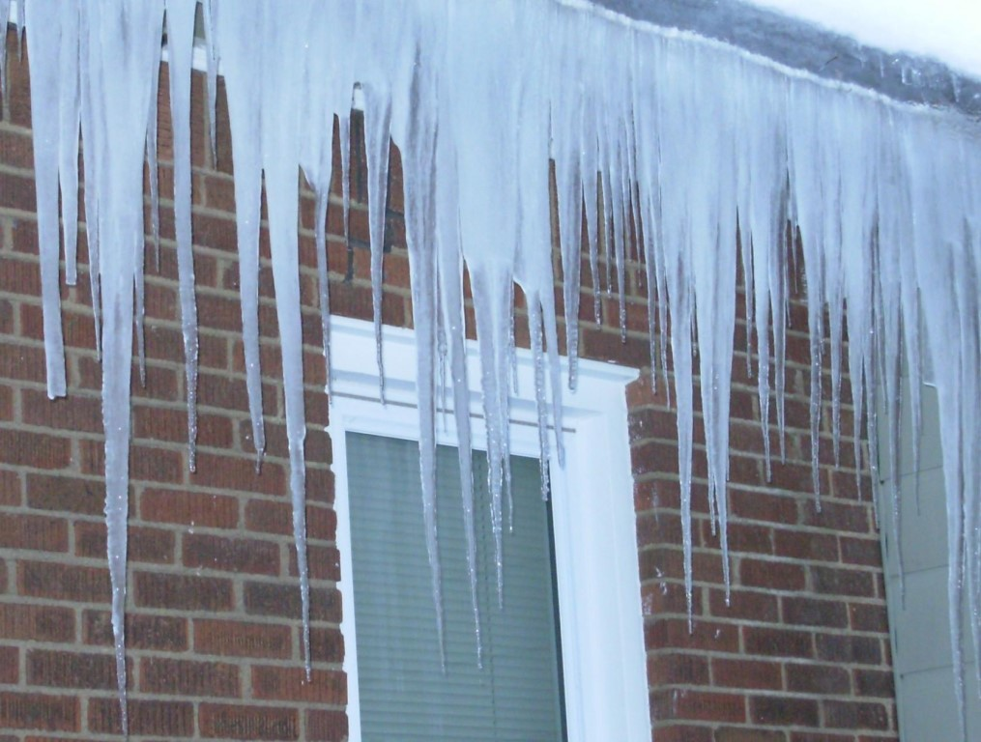

Осторожно, сосульки!
При движении по тротуару держитесь подальше от домов.
Не стойте под карнизами и балконами, на которых образовались сосульки.
Не входите в ограждённые зоны!
Не пробуйте сосульки на вкус! Замёрзшая вода содержит микробы.

Slide 5
гололёд
снежки
горка
Не легко иногда
Забираться туда,
Но легко и приятно
Прокатиться обратно.
сосулька
каток
вода
спасатель

Slide 6
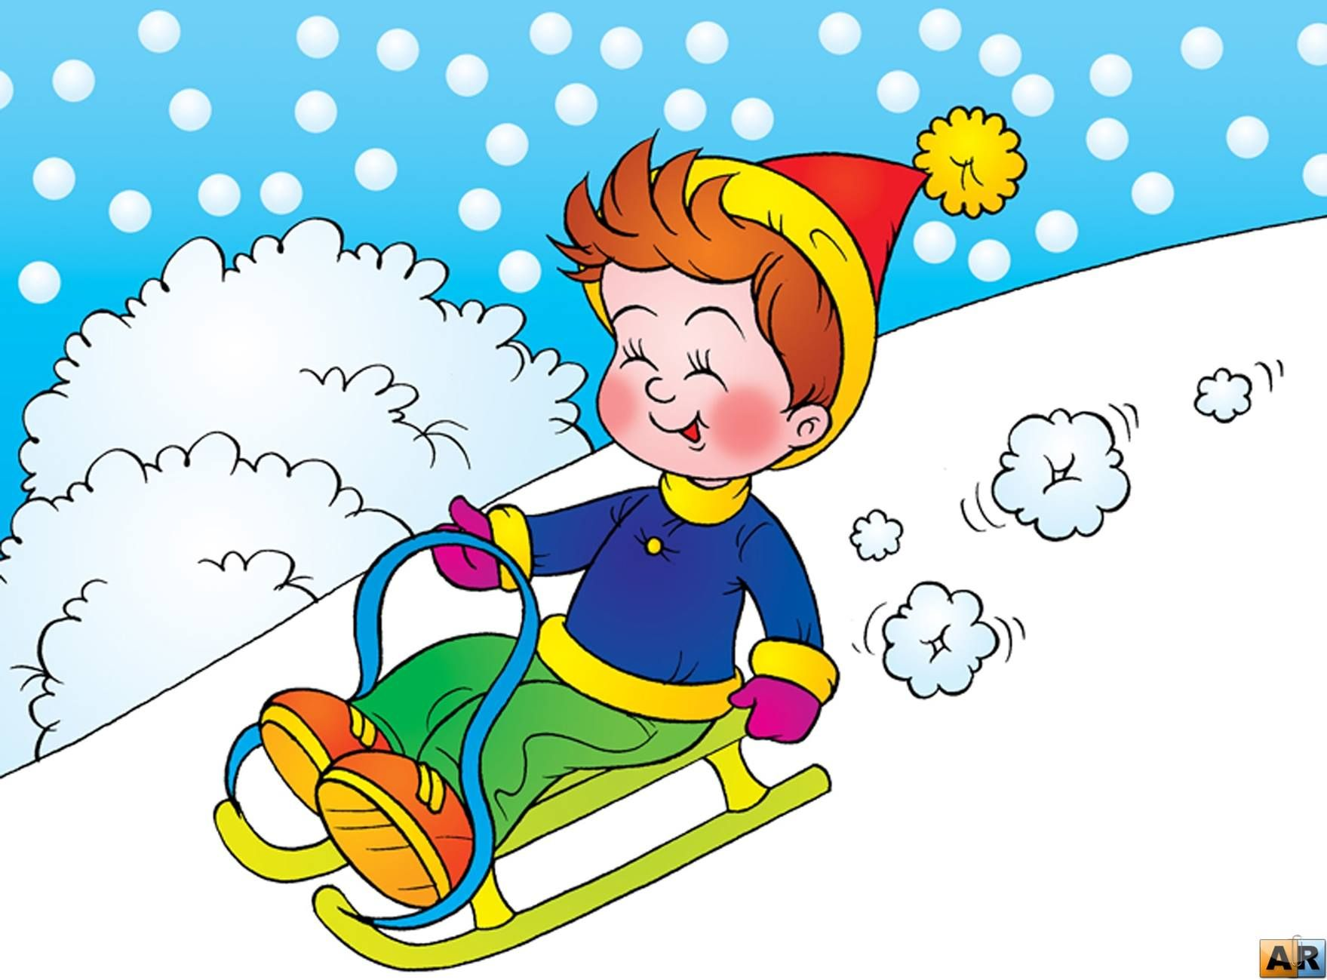
На горке
Убедитесь в безопасности горки.
Съезжайте с горки по очереди.
Не съезжайте с горки, пока не отойдёт в сторону предыдущий ребёнок.
Скатывайтесь с горки сидя, ногами вперёд.
Нельзя кататься вблизи дороги, водоёма, тротуара.

Slide 7
гололёд
снежки
горка
В морях и реках обитает,
Но часто по небу летает.
А как наскучит ей летать,
На землю падает опять. .
сосулька
каток
вода
спасатель

Slide 8
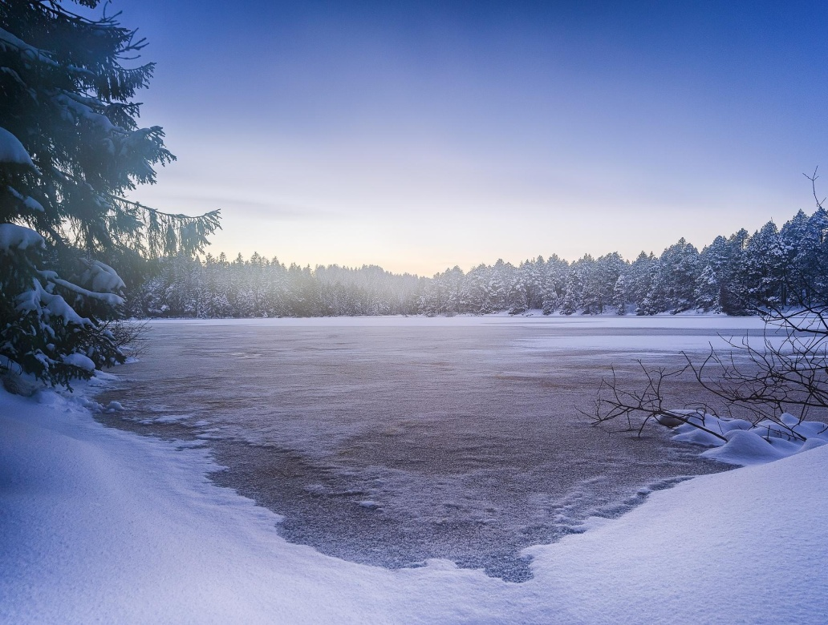
У водоёмов
Не выходите на замёрзшие водоёмы.
Не проверяйте прочность льда ногой.
Будьте осторожны: под снегом могут быть полыньи, трещины.

Slide 9
гололёд
снежки
горка
То морозы, то тепло,
Вся дорога как стекло.
Не полита, а блестит,
Кто идёт по ней - скользит.
сосулька
каток
вода
спасатель

Slide 10
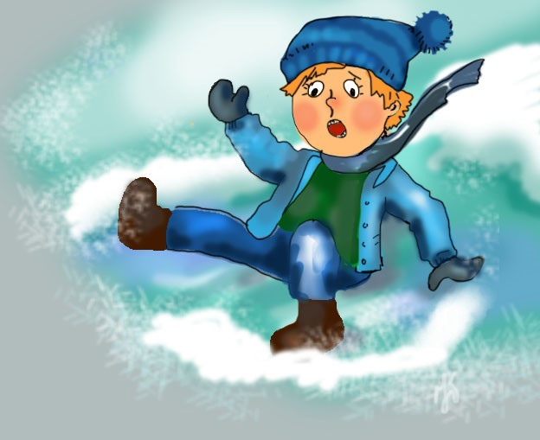
Осторожно, гололёд!
Передвигайтесь мелкими шажками, наступая на всю подошву.
Смотрите под ноги.
Не держите руки в карманах.
Обходите скользкие места.
Используйте ледоступы.
Соблюдайте особую осторожность при переходе дороги.

Slide 11
гололёд
снежки
горка
Тем бывает нужен,
Кто с коньками дружен.
сосулька
каток
вода
спасатель

Slide 12

На катке
Катание детей до 12 лет на катке возможно только в сопровождении взрослых.
Нельзя во время катания толкаться, прыгать, баловаться.
Нельзя кататься на высокой скорости.
Избегайте столкновений.
Будьте осторожны: коньки острые и могут нанести травму другому человеку.

Slide 13
гололёд
снежки
горка
В снегу уже все
по уши,
Довольны малыши.
У всех намокли варежки,
Играем мы в ….
сосулька
каток
вода
спасатель

Slide 14
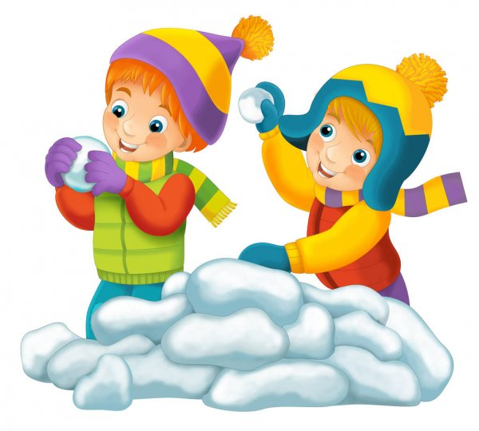
При игре в снежки
Будьте осторожны: во время лепки снежков под снегом могут оказаться осколки стекла, проволока, мусор.
Не лепите слишком твёрдые снежки.
Нельзя бросать снежки в лицо и голову.
Нельзя бросать лёд.

Slide 15
гололёд
снежки
горка
Если вдруг с кем-то случится беда,
На помощь придёт и поможет всегда.
сосулька
каток
вода
спасатель

Slide 16

Это должен знать каждый!
Будьте осторожны и внимательны!
Если всё же случилась беда, звоните в службу спасения.

Slide 17
Используемые источники:
https://catherineasquithgallery.com/uploads/posts/2021-02/1613659035_41-p-fon-dlya-prezentatsii-zima-dlya-detskogo-s-64.jpg фон
https://podelkitut.ru/wp-content/uploads/2020/02/z-lwtzwe_JQ.jpg ребёнок на лыжах
https://image.jimcdn.com/app/cms/image/transf/none/path/s7c9edf72bf232109/image/ie89e22605cd10f4d/version/1418056760/image.jpg дети играют в снежки (обрезана)
http://d11172.edu35.ru/images/D05pj4qX0Ao14Ky.jpg_large.jpg дети у водоёма
https://catherineasquithgallery.com/uploads/posts/2021-02/1612238017_63-p-fioletovie-snezhinki-na-prozrachnom-fone-94.jpg снежинка
https://i04.fotocdn.net/s115/3935da1b74f746d1/user_xl/2616823032.jpg мальчик и снежный ком
https://ds05.infourok.ru/uploads/ex/04d5/00084234-720c29d6/1/img1.jpg блокнот
https://i.mycdn.me/i?r=AzEPZsRbOZEKgBhR0XGMT1RkVwtVM1WurUpgBfxRbJhh0KaKTM5SRkZCeTgDn6uOyic сосульки
https://i.pinimg.com/originals/22/02/fb/2202fbda31db04551e2c372894c12d84.jpg мальчик съезжает с горки
https://oir.mobi/uploads/posts/2020-01/1578318827_1-1.jpg зимний водоём
https://muzusogorsk.komi.muzkult.ru/media/2021/10/25/1306193949/Ki1r0rE_B2E.jpg водоём
https://muzusogorsk.komi.muzkult.ru/media/2021/10/25/1306193949/Ki1r0rE_B2E.jpg гололёд
https://media.istockphoto.com/vectors/young-woman-skating-on-ice-rink-cityscape-landscape-background-scene-vector-id840180702?k=6&m=840180702&s=612x612&w=0&h=KMflHkrVWNTgTL7z0rFTJAVMH1Hs-b_CW3xtp_cEiHw= девочка катается на коньках
https://st3.depositphotos.com/2435397/15964/i/450/depositphotos_159642314-stock-photo-cartoon-scene-with-kids-playing.jpg дети играют в снежки
http://mpsc.ru/uploads/posts/2017-02/1486589919_010.jpg службы спасения

